Slide 1



Business Intelligence
Uczenie maszynowe
Wykład
BAS4SC
Business Analytics Skills
for the Future-proof Supply Chains
Numer projektu – 2022-1-PL01-KA220-HED-000088856

Slide 2
Agenda
Co to jest uczenie maszynowe (ML)?
Podstawy i założenia teoretyczne ML
Business Intelligence i ML w łańcuchach dostaw (SC)
Dane biznesowe ML i SC
ML dla problemu biznesowego SC

Slide 3
Co to jest uczenie maszynowe?
Uczenie maszynowe to podzbiór sztucznej inteligencji (AI), który obejmuje opracowywanie algorytmów i modeli statystycznych, które umożliwiają komputerom wykonywanie zadań bez wyraźnego programowania do tych zadań. Głównym celem uczenia maszynowego jest umożliwienie komputerom uczenia się na podstawie danych i poprawy ich wydajności
w czasie bez interwencji człowieka.
ML bierze się stąd, że pytanie brzmi: czy komputer mógłby wyjść poza "to, co wiemy, jak mu pokazać" i samodzielnie nauczyć się, jak wykonać określone zadanie? Czy komputer może nas zaskoczyć? Czy zamiast programistów tworzących reguły przetwarzania danych ręcznie, komputer mógłby automatycznie uczyć się tych reguł, patrząc na dane?

Slide 4
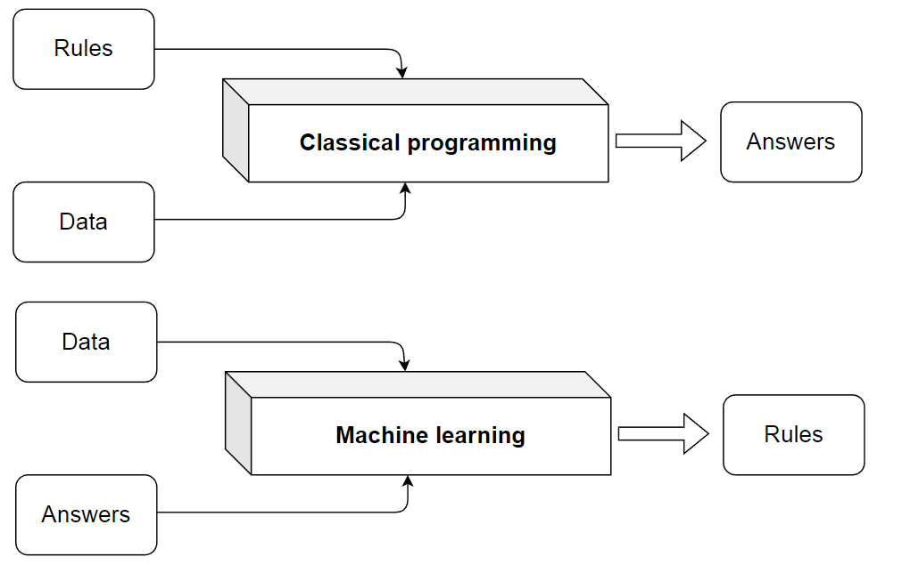
Co to jest uczenie maszynowe?
Reguły
Klasyczne programowanie
Odpowiedzi
Dane
Dane
Machine learning
Reguły
Odpowiedzi
Rysunek. Programowanie klasyczne a trenowanie systemu uczenia maszynowego
Źródło: Chollet (2021)

Slide 5
Podstawy i założenia teoretyczne ML
Integracja uczenia maszynowego z analizą biznesową (BI) zmieniła proces podejmowania decyzji.
ML zakorzenione jest w matematyce, zwłaszcza statystyce.
Trwa debata: Czy ML jest jej dziedziną, czy częścią statystyki?
Algorytmy uczenia maszynowego często działają poza tradycyjnymi granicami matematycznymi.
Uczenie maszynowe niezbędne w analizie biznesowej do wstępnego przetwarzania danych, eksploracji i stosowania szczegółowych informacji.
ML usprawnia podejmowanie decyzji w organizacjach.
Integracja uczenia maszynowego z przepływami pracy analizy biznesowej w celu uzyskania praktycznych informacji.
Połączenie matematyki i praktyki w ML w celu uzyskania skutecznej analizy biznesowej.
Strategie optymalizacji algorytmów uczenia maszynowego dla rzeczywistych aplikacji BI.
Znaczenie wykorzystania wyników uczenia maszynowego w podejmowaniu decyzji.

Slide 6
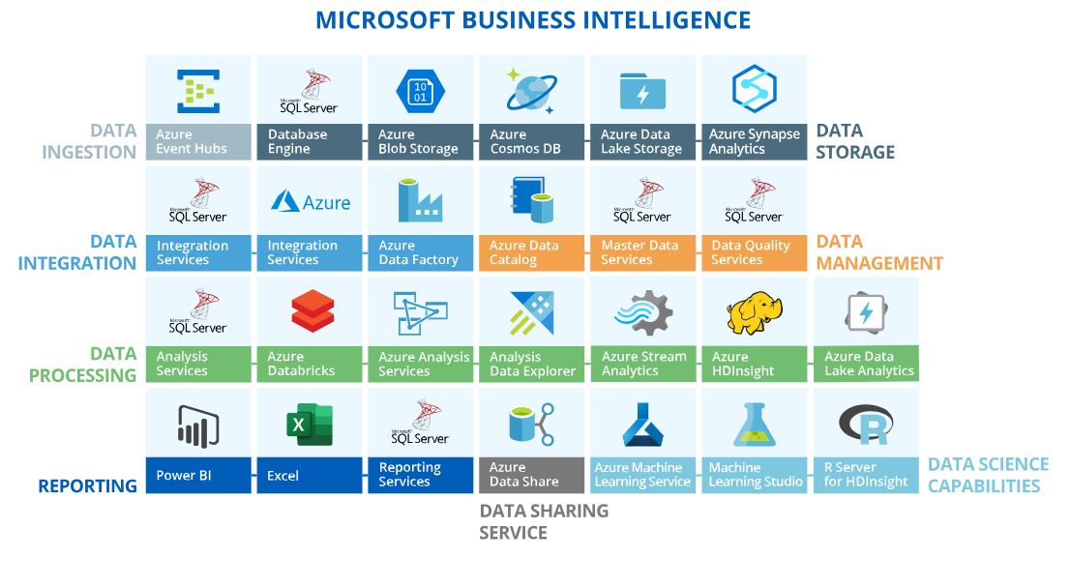
Business Intelligence i ML w SC
Rysunek. Architektura analizy biznesowej firmy Microsoft.
Źródło: https://www.scnsoft.com/services/business-intelligence/microsoft

Slide 7
Business Intelligence i ML w SC
Business intelligence (BI) w łańcuchach dostaw (S.C.) polega na wyciąganiu wniosków na temat obserwowanych procesów na podstawie modelowania danych.
Włączenie matematyki: BI opiera się w dużej mierze na statystyce, ale wykorzystuje również badania operacyjne, algebrę liniową, logikę rozmytą, optymalizację numeryczną, metaheurystykę itp.
Nowe technologie: Nowe przełomowe technologie, takie jak uczenie maszynowe, sztuczna inteligencja, cyfrowe bliźniaki, inteligentność, żywe laboratoria itp., zyskują na znaczeniu w analizie danych
i dostarczaniu wniosków.
Brak ścisłych procedur: Przepływy pracy BI i ML nie mają ścisłej organizacji, ale opierają się na skutecznych wytycznych z praktyki i literatury.
Zróżnicowane procedury: Procedury BI różnią się w zależności od używanego oprogramowania. Na przykład pakiet Business Intelligence firmy Microsoft oferuje narzędzia do pozyskiwania, przechowywania, integracji, zarządzania, przetwarzania, raportowania, udostępniania i nauki o danych.
Oferowane narzędzia: Pakiet analizy biznesowej firmy Microsoft zawiera narzędzia do różnych zadań,
w tym pozyskiwania danych, przechowywania, integracji, zarządzania, przetwarzania, raportowania, udostępniania i nauki o danych.

Slide 8
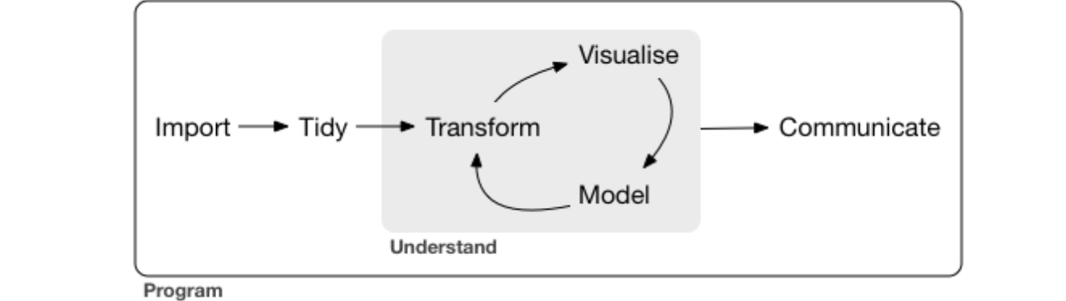
Business Intelligence i ML w SC
Wizualizacja
Import
Porządkowanie
Transformacja
Komunikacja
Model
Rozumienie
Rysunek. Etapy analizy danych ML w R
Źródło: Wickham i in. (2023)
Procedury uczenia maszynowego są stosowane głównie na poziomie nauki o danych przy użyciu narzędzi, takich jak usługi Azure ML, ML Studio i R Server dla usługi HDInsight.
Błędne przekonanie: Istnieje powszechne błędne przekonanie, że tworzenie algorytmów uczenia maszynowego pochłania większość czasu i wysiłku.
Sprawdzenie rzeczywistości: W rzeczywistości większość czasu spędza się na zadaniach związanych z przetwarzaniem danych i wstępnym przetwarzaniem, a nie na procesie modelowania.
Role uzupełniające: Wizualizacja i modelowanie pełnią różne, ale uzupełniające się role w analizie danych.

Slide 9
Business Intelligence i ML w SC
Wizualizacja: Oferuje spostrzeżenia, które mogą wymykać się sformalizowanym podejściom,
i skłania do nowych zapytań.
Modelowanie: Zapewnia ramy matematyczne do odpowiadania na precyzyjnie sformułowane pytania i obsługi dużych zbiorów danych.
Synergia: Synergia między wizualizacją a modelowaniem usprawnia proces analizy danych, prowadząc do bardziej kompleksowych spostrzeżeń.
Ważny krok: Komunikacja ma kluczowe znaczenie dla sukcesu analizy danych.
Podejmowanie decyzji: Niezbędne jest dostarczanie informacji decydentom w jasny i spójny sposób.
Zapewnienie wartości: Skuteczna komunikacja zapewnia, że wnioski płynące z analizy danych przyczyniają się do świadomego podejmowania decyzji i sukcesu organizacji.

Slide 10
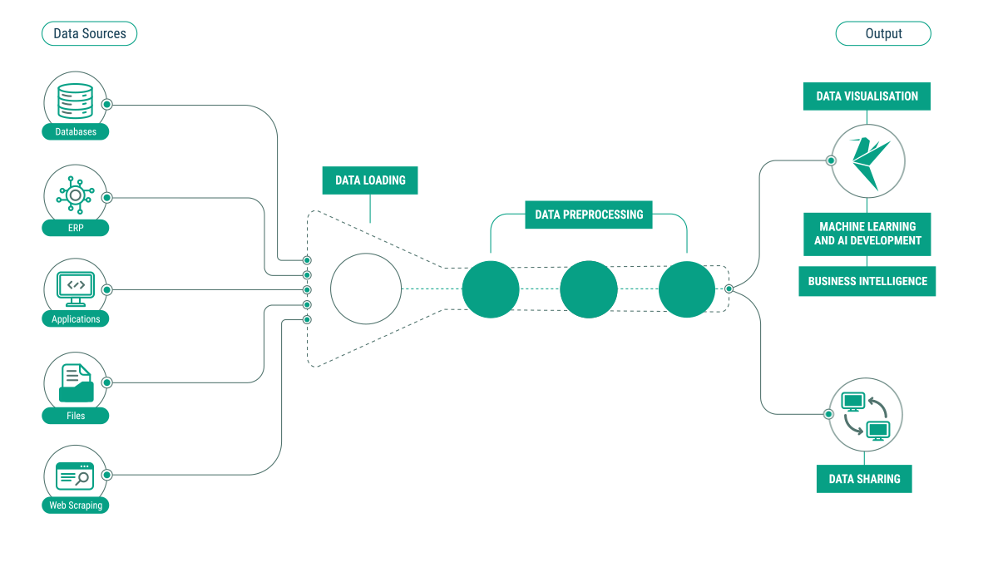
Potok danych i wiedzy ML
Rysunek. Potok danych i wiedzy ML dla firmy Equilibrium AI
Źródło: https://eqains.com

Slide 11
Potok danych i wiedzy ML
Kluczowy element: Modele ML są kluczowe w wyciąganiu wniosków na temat procesów biznesowych w analityce danych.
Rozwiązywanie konkretnych problemów związanych z łańcuchem dostaw: Aby rozwiązać konkretne problemy związane z łańcuchem dostaw (SC), należy udoskonalić zarówno architekturę aplikacji do analizy biznesowej ogólnego przeznaczenia, jak i modele uczenia maszynowego.
Rozwiązanie Equilibrium AI: Equilibrium AI opracowało platformę AI i ML w celu przekształcenia operacji łańcucha dostaw, zwiększenia wydajności operacyjnej, usprawnienia procesu podejmowania decyzji i osiągnięcia celów korporacyjnych.
Omówienie: Potok danych i wiedzy ML firmy Equilibrium AI obejmuje operacje backendowe
i frontendowe w celu tworzenia wartości dla użytkowników.
Ekstrakcja danych: Dane pochodzą z baz danych, systemów planowania zasobów przedsiębiorstwa, aplikacji, plików płaskich i źródeł internetowych/internetowych.
Ładowarki danych: Wstępnie zaprogramowane programy ładujące dane czyszczą i wstępnie przetwarzają dane z różnych źródeł.

Slide 12
Potok danych i wiedzy ML
Kroki przetwarzania wstępnego: Sprawdzanie nieprawidłowych danych wejściowych, wartości nielogicznych, wartości odstających i scalanie czynników zewnętrznych z danymi wewnętrznymi.
Znaczenie czynników zewnętrznych: Czynniki zewnętrzne, takie jak dane pogodowe, indeks cen konsumpcyjnych i cechy demograficzne, wzbogacają zestaw danych dla modeli uczenia maszynowego.
Wstępnie przetworzone dane: Po wstępnym przetworzeniu dane są poddawane detekcji sygnału, usuwaniu szumów, inżynierii cech oraz podziałowi na zestawy pociągów i testów.
Wyjście: Etap wyjściowy obejmuje wizualizację danych, rozwój ML i AI oraz udostępnianie danych, czasami bez zastosowania modelu ML do celów raportowania.
Wpływ: Modele uczenia maszynowego i szczegółowe informacje pochodzące z potoku przyczyniają się do świadomego podejmowania decyzji i osiągania sukcesów organizacyjnych w operacjach łańcucha dostaw.

Slide 13
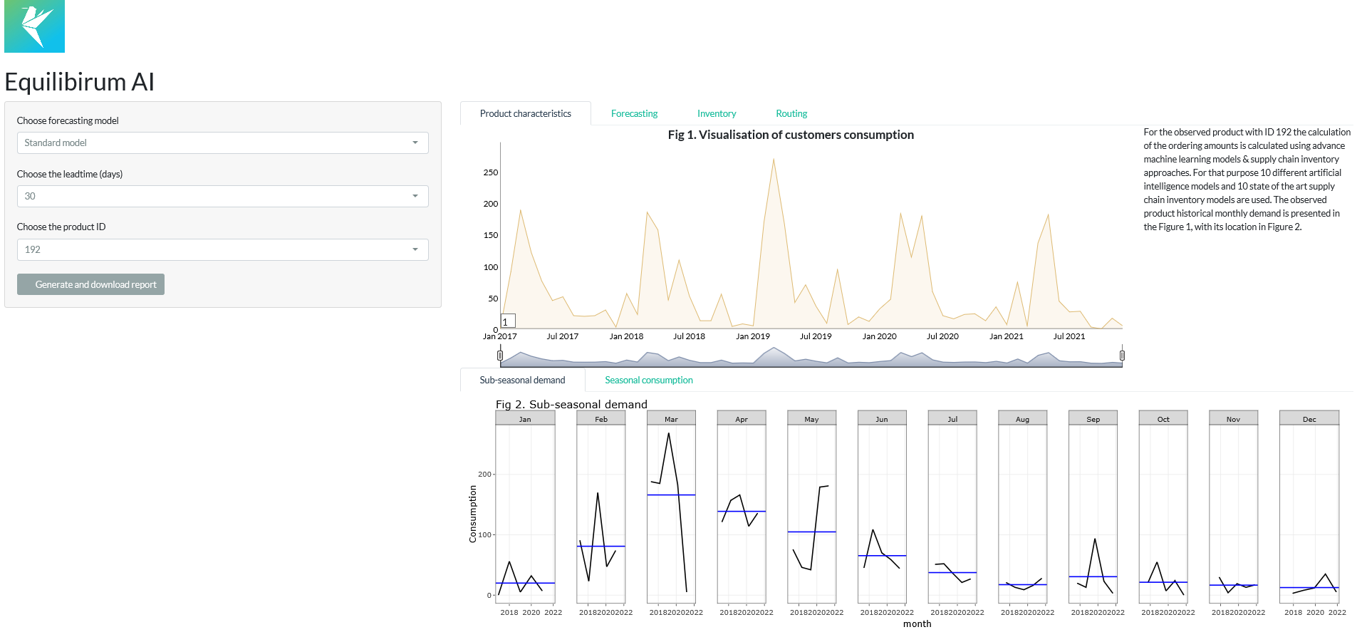
Potok danych i wiedzy ML
Rysunek. Typowa część wizualizacyjna platformy ML w SCs.
Źródło: Equilibrium AI (b.d.)

Slide 14
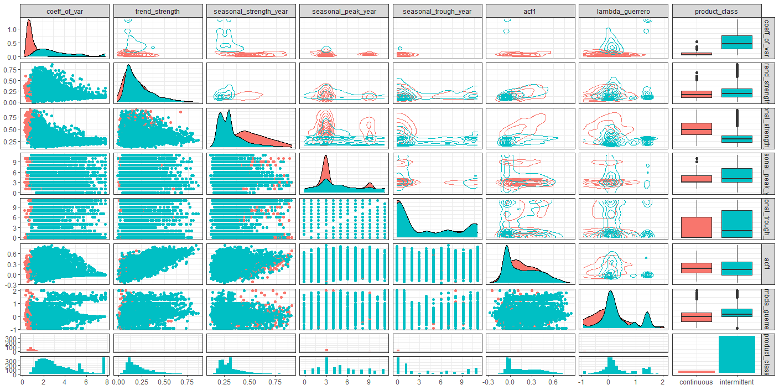
Dane biznesowe ML i SC
Rysunek. Charakterystyka statystyczna produktów w łańcuchu dostaw żywności (podsumowana dla wszystkich produktów).
Źródło: opracowanie własne

Slide 15
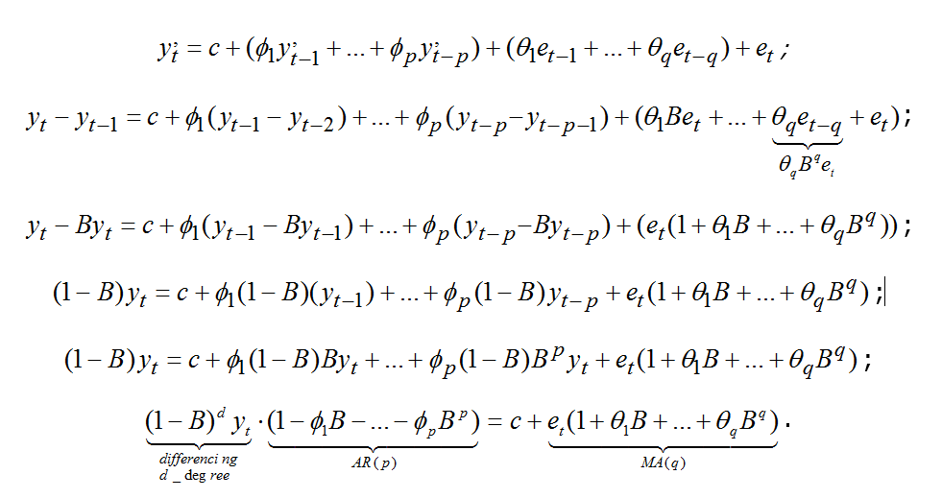
ML dla problemu biznesowego SC

Slide 16
Streszczenie
Integracja uczenia maszynowego (ML) z procesami Business Intelligence (BI) rewolucjonizuje podejmowanie decyzji w oparciu o dane.
Platforma AI & ML firmy Equilibrium AI przekształca operacje łańcucha dostaw poprzez zwiększenie wydajności i podejmowania decyzji.
Wstępne przetwarzanie danych, w tym wyodrębnianie i czyszczenie danych, ma kluczowe znaczenie dla skuteczności modelu uczenia maszynowego.
Czynniki zewnętrzne wzbogacają zestawy danych dla modeli uczenia maszynowego, przyczyniając się do dokładniejszych szczegółowych informacji.
Inżynieria funkcji, w tym wybór i transformacja zmiennych, znacząco wpływa na moc predykcyjną modeli uczenia maszynowego w analizie biznesowej.

Slide 17
Streszczenie
Rozwiązania zautomatyzowanego uczenia maszynowego (AutoML) usprawniają wybór modelu i dostrajanie hiperparametrów, dzięki czemu zaawansowana analiza jest bardziej dostępna.
Przetwarzanie danych w czasie rzeczywistym i analizy predykcyjne zwiększają odporność łańcucha dostaw, identyfikując potencjalne zakłócenia przed ich wystąpieniem.
Wytłumaczalność i interpretowalność modeli uczenia maszynowego są niezbędne do zdobycia zaufania interesariuszy i zapewnienia zgodności z przepisami.
Oparte na chmurze rozwiązania AI i ML umożliwiają skalowalność i integrację w wielu punktach kontaktu z łańcuchem dostaw.
Ostatecznie modele uczenia maszynowego i spostrzeżenia pochodzące z analizy danych umożliwiają podejmowanie świadomych decyzji i napędzają sukces organizacyjny w operacjach łańcucha dostaw.

Slide 18
Autorzy:
Dario Šebalj
Dejan Mirčetić
Michał Adamczak
Wersja finalna: czerwiec 2025

Slide 19
Dziękuję za uwagę

